Slide 1

ФАКУЛЬТЕТ физической культуры
Адрес : 170021 ул. 2-ая Грибоедова д.24
Сайт: http://ffk.tversu.ru
День открытых дверей

Slide 2
Образовательная программа
49.03.01 физическая культура
Руководитель программы -
доктор биологический наук, доцент
Комин Сергей Владимирович

Slide 3

Особенности образовательной программы
Направлена на подготовку высококвалифицированных кадров в области физической культуры и спорта, востребованных на региональной и общероссийском уровне, способных к эффективной и плодотворной работе.
Виды профессиональной деятельности:, тренерская, педагогическая, научно-исследовательская
Используются возможности бассейна ТвГУ - «Парус».

Slide 4
Профессорско-преподавательский состав
75% преподавателей, участвующих в реализации образовательной программы, имеют ученые степени кандидатов и докторов наук, звания доцентов, мастеров спорта;
в учебном процессе принимают участие руководители и работники организаций-работодателей.

Slide 5

Приглашенные преподаватели
Бувальцева Мария Викторовна – начальник отдела по физической культуре, спорту, туризму Управления по культуре спорту и делам молодежи г. Твери
Ковалев Николай Петрович – директор ГБУ Тверской области Центр спортивной подготовки «Школа высшего спортивного мастерства»
Шадуйко Наталья Владимировна – председатель общественного совета при Комитета по физической культуре и спорту Тверской области

Slide 6
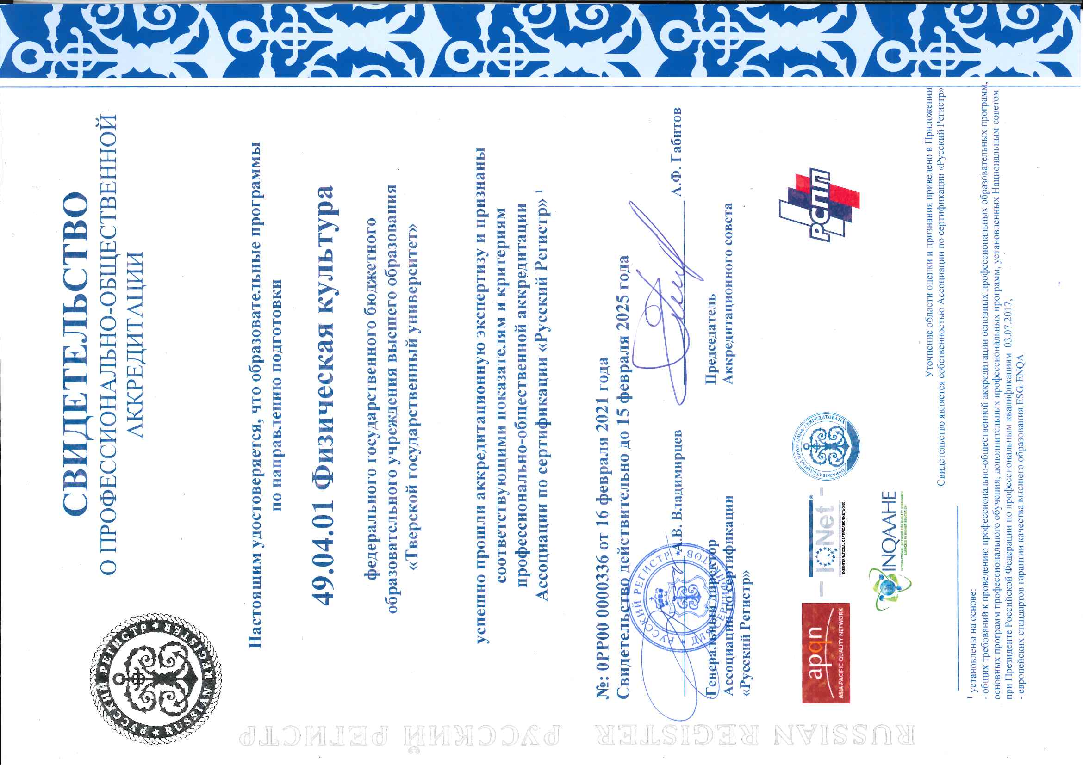


Slide 7
Тьюторское сопровождение
  это особый вид социальной образовательной деятельности, заключающейся в поддержке и сопровождении образовательной траектории студента (помощь в осознании его образовательных, профессиональных и научных интересов).

Slide 8
Базовые дисциплины
Теория и методика обучения базовым видам спорта
Теория и методика физической культуры
Анатомия человека
Физиология человека
Биомеханика двигательной деятельности
Спортивные игры

Slide 9
Технологии обучения
Модульно-рейтинговое обучение;
Организация практико-ориентированных деловых игр и тренингов;
Сочетание индивидуальной и командной работы;
Мастер-классы с участием ведущих специалистов-практиков;
Лекции и семинары в диалоговом режиме.
Дистанционные образовательные технологии

Slide 10
Научная деятельность
Научно-практические конференции
Круглые столы
Научно-исследовательская работа студентов

Slide 11
Практика студентов
Студенты факультета проходят учебную практику в виде учебных сборов на лыжной базе университета «Чуприяновка» и в бассейне «Парус».
Производственная практика проходит в научно-образовательном центре факультета, общеобразовательных, спортивных школах города и области, муниципальных и региональных органах управления физической культуры и спорта

Slide 12
Внеучебная деятельность
Креативные и инициативные студенты факультета участвуют во внеучебной жизни факультета и университета:
- На факультете обучаются студенты – призеры международных и всероссийских соревнований, члены сборных команд РФ
- Студенты являются организаторами проведения спортивно-массовых мероприятий различного уровня;
активные члены спортивного клуба университета

Slide 13
Возможность продолжения обучения
Студенты могут продолжить обучение на магистерских программах факультета по направлению « Профессиональное образование в области физической культуры и спорта», либо на магистерских программах других факультетов ТвГУ или ведущих вузов страны.
Главное преимущество выпускников магистратуры – высокая степень профессиональной мобильности и свобода выбора дальнейшей карьеры.

Slide 14
Где работают выпускники
Спортивные школы
Фитнесс-клубы
ФСБ РФ
МВД РФ
Органы управления по физической культуре и спорту
ФСИН РФ
Общеобразовательные школы
Росгвардия РФ

Slide 15
Как поступить
Вступительные испытания в 2021 году (минимальные баллы ЕГЭ)
Биология(40)
русский язык (40)
Профессиональное испытание (плавание)
Профессиональное испытание (гимнастика)
Количество мест: _0_ бюджетных мест, 20 платных мест.

Slide 16
Индивидуальные достижения
При поступлении на образовательную программу в 2021 году будут учитываться:
сумма баллов вступительных испытаний в форме ЕГЭ.
индивидуальные достижения абитуриентов.
Баллы за индивидуальные достижения включаются в сумму конкурсных баллов.
(уточните в приемной комиссии).

Slide 17
Общежитие
Студенческие общежития Тверского государственного университета, объединенные в студенческий городок, предназначены для временного проживания и размещения:
на период обучения иногородних студентов, аспирантов, докторантов, обучающихся по очной форме обучения;
абитуриентов на период прохождения вступительных испытаний.
Большинство общежитий квартирного типа: 1-х и 2-х комнатные квартиры. Каждая комната рассчитана на 2 - 3 человека. Квартиры полностью укомплектованы мебелью, а кухни современной бытовой техникой. Имеется санузел (1 или 2) и душевая кабина.

Slide 18
Общественное питание
Залогом здоровой жизни каждого студента является правильное и сбалансированное питание.
Наша столовая и буфет предлагает разнообразное меню и большой ассортимент блюд, комплексные обеды, свежую выпечку, которые студенты могут приобрести за минимальную цену.

Slide 19
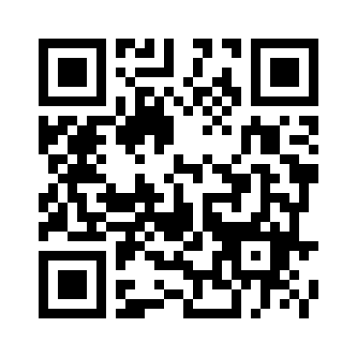
Приемная комиссия
Адрес:
170100, г. Тверь, Студенческий пер., д. 12, корпус Б, к.101.
Телефон:
8 (4822) 32-15-14
Сайт: priem.tversu.ru
Зарегистрируйся и получай актуальную информации о поступлении и обучении в ТвГУ

